Slide 1
ボールと審判の動きに相関はあるのか
3-6-45 2630201067 米川 竜世

Slide 2
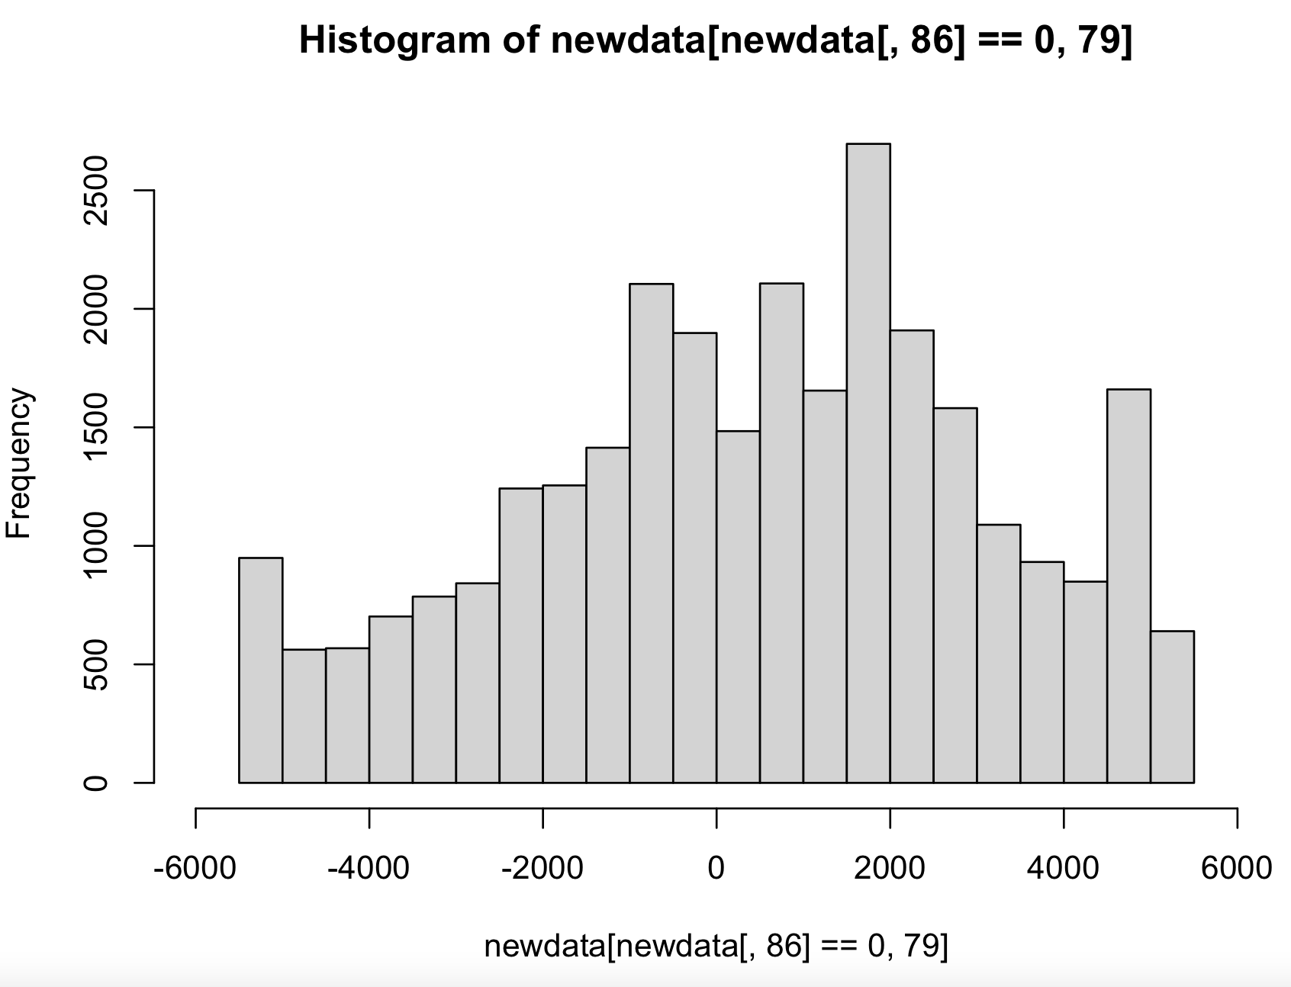
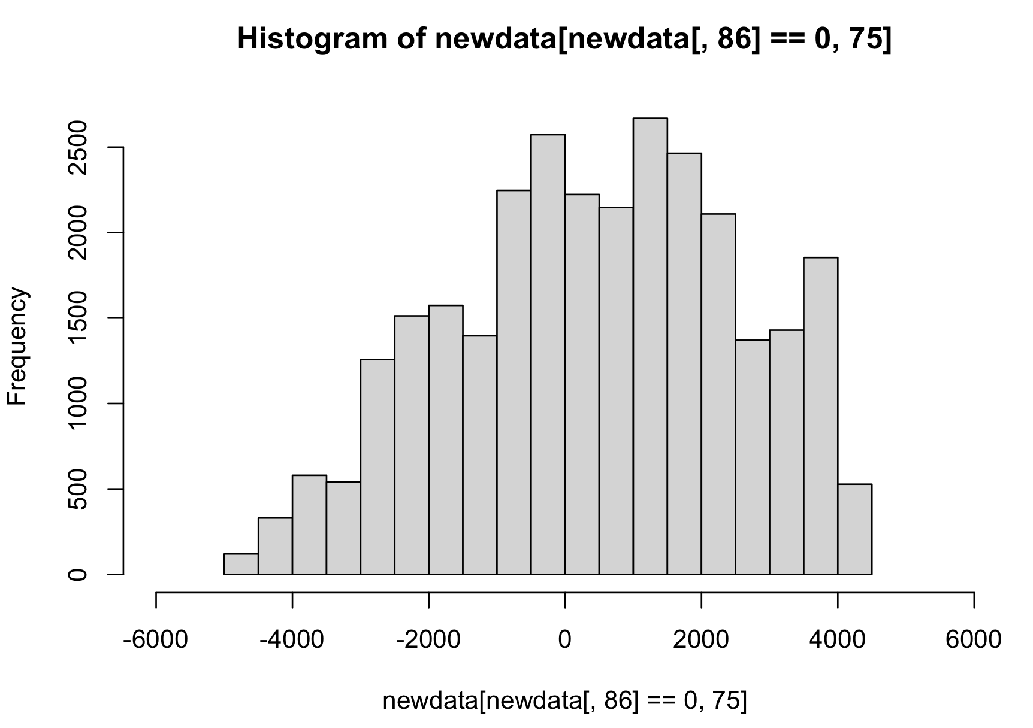
ボールのx座標
審判のX座標
r=0.7877063

Slide 3
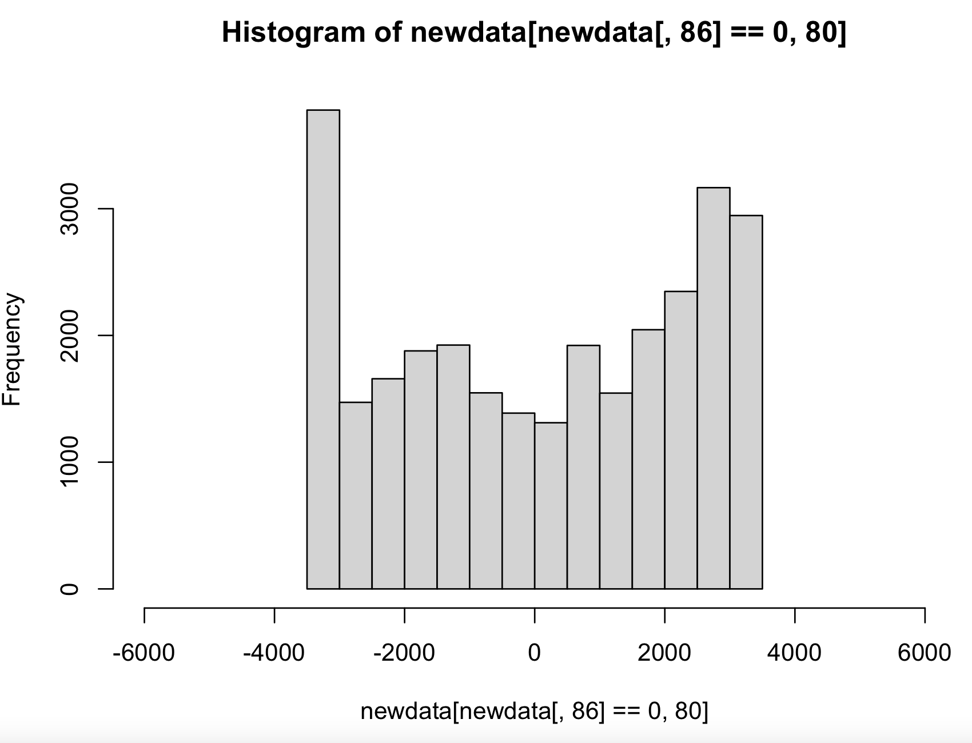
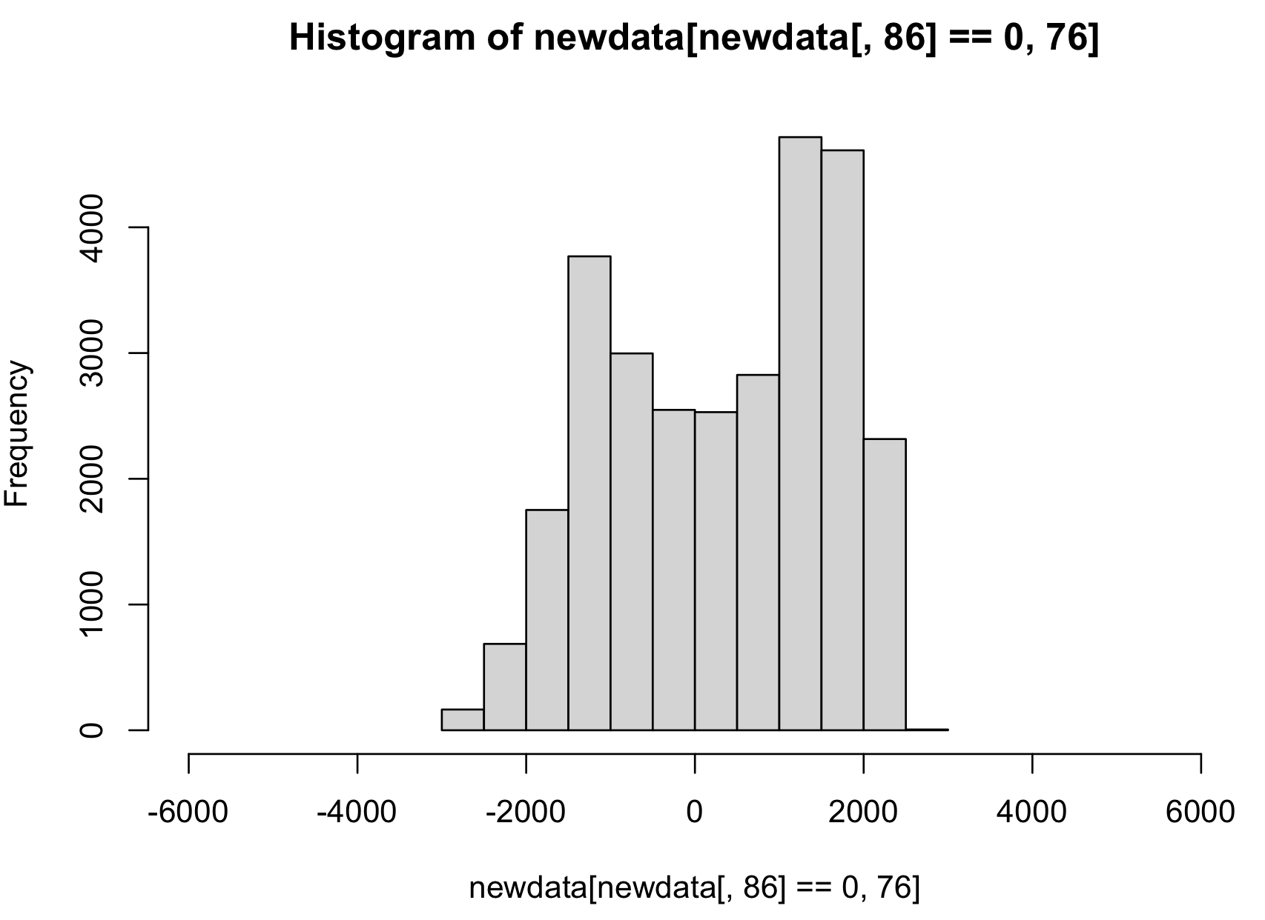
ボールのy座標
審判のy座標
r=0.6826538

Slide 4

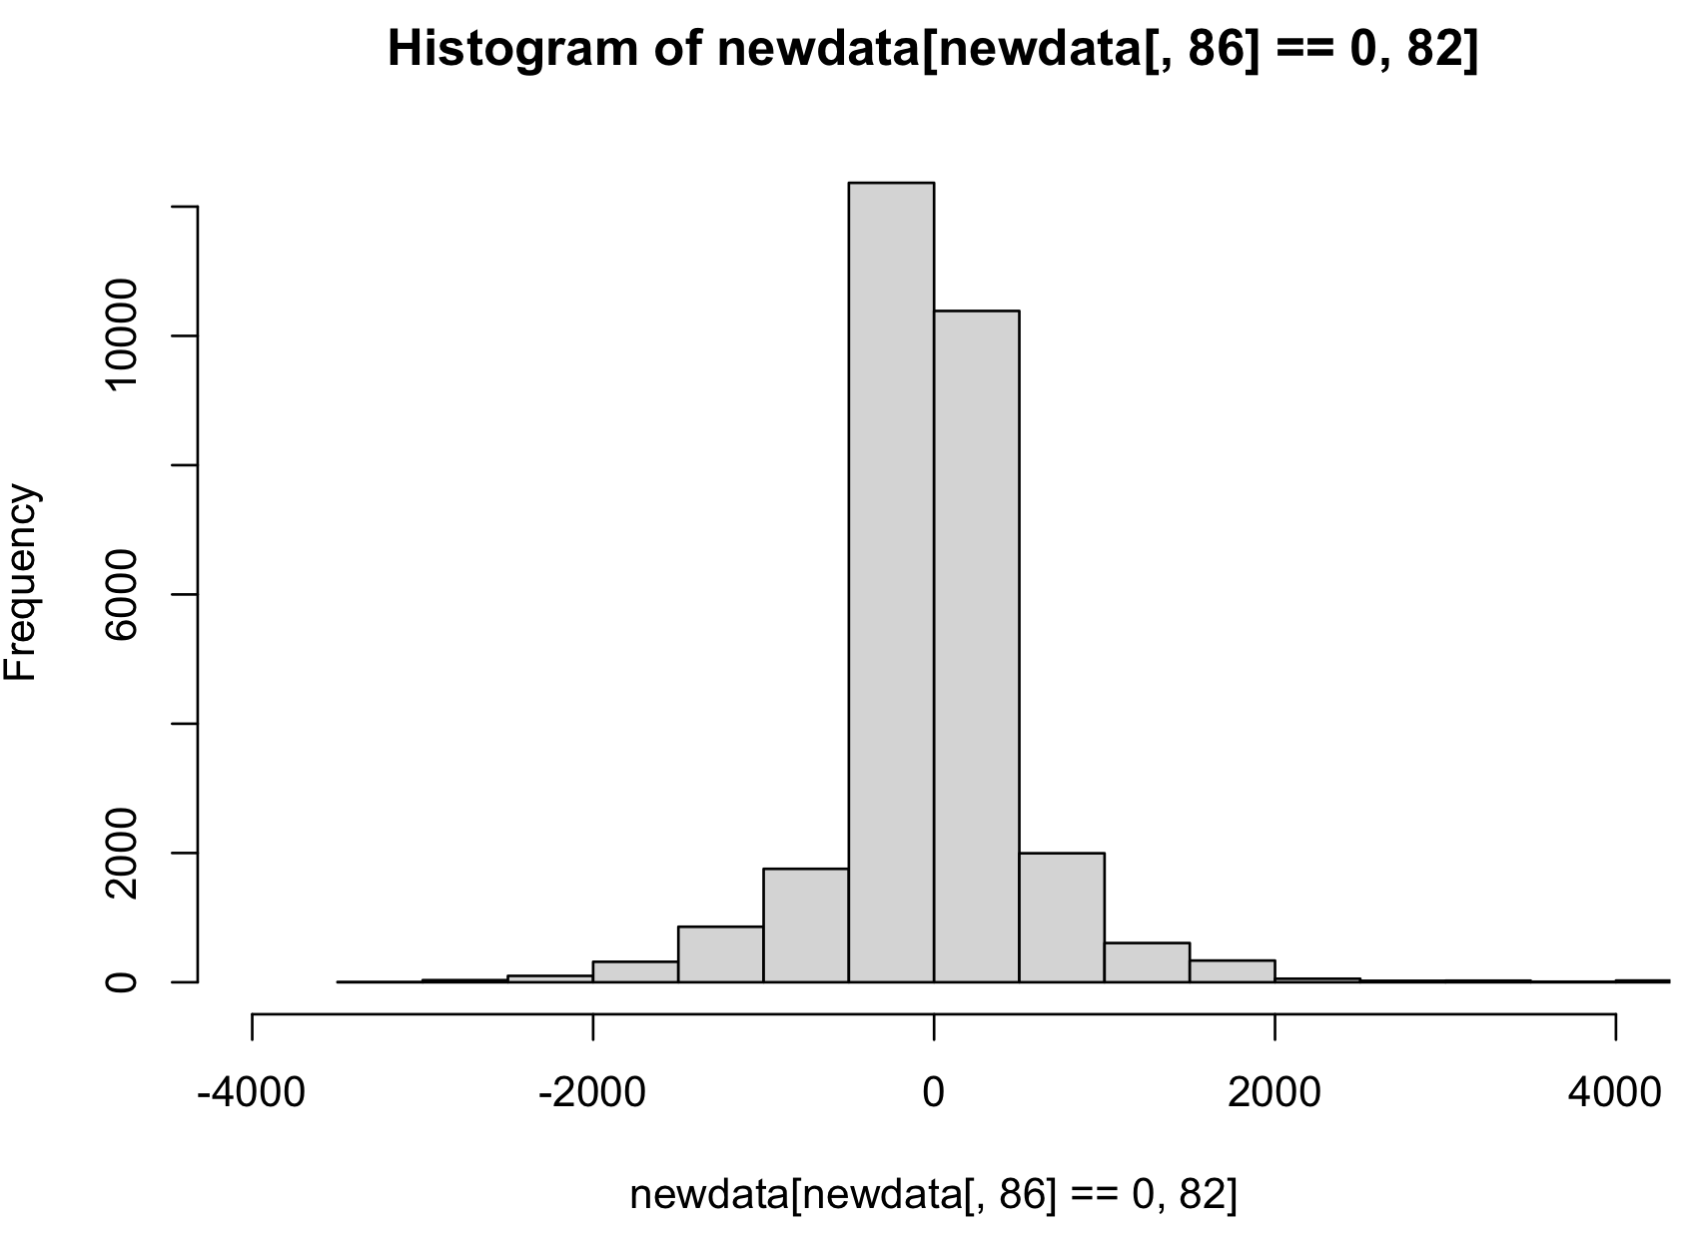
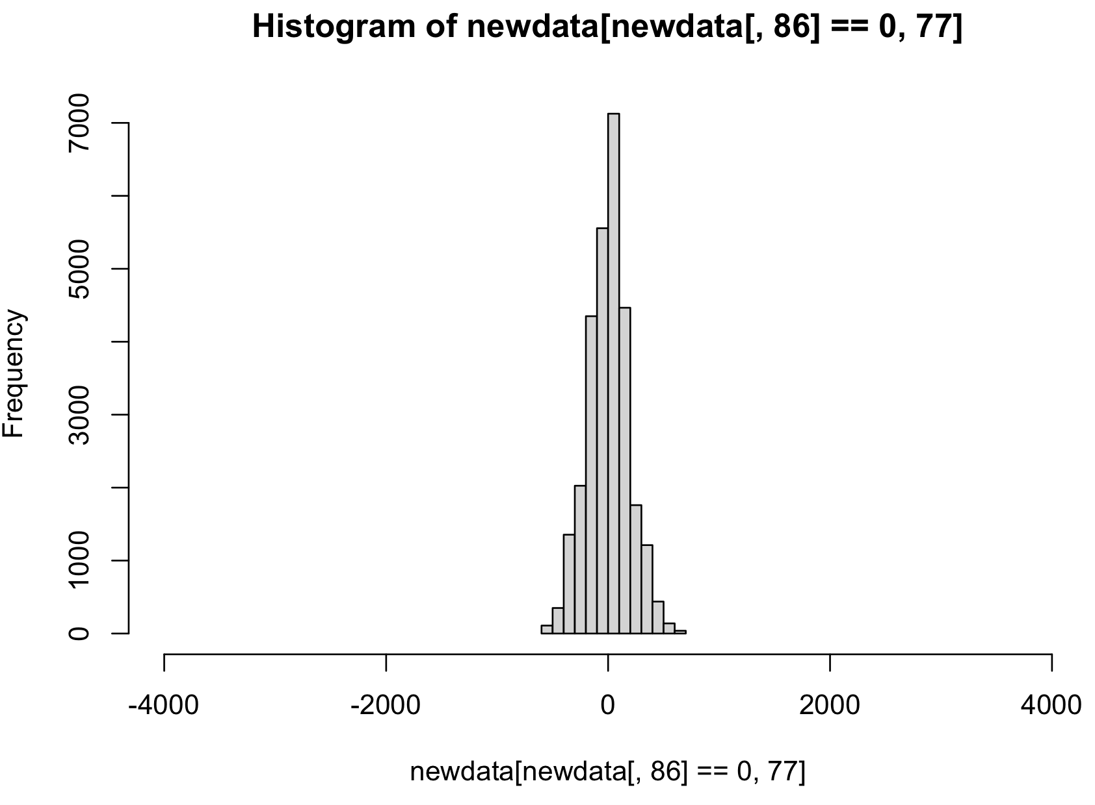
ボールのx方向速度
審判のx方向速度
r=0.3697093

Slide 5
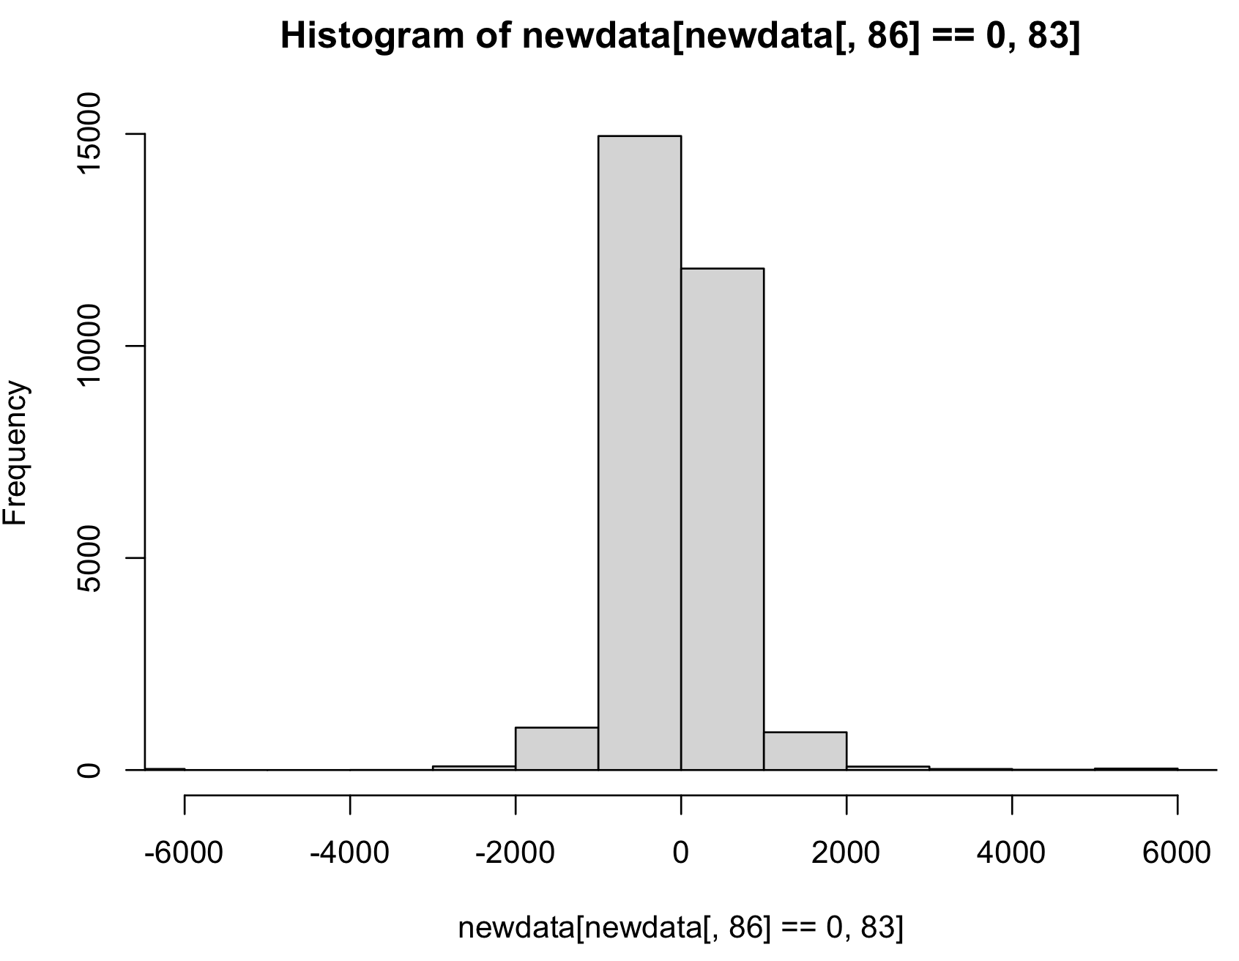
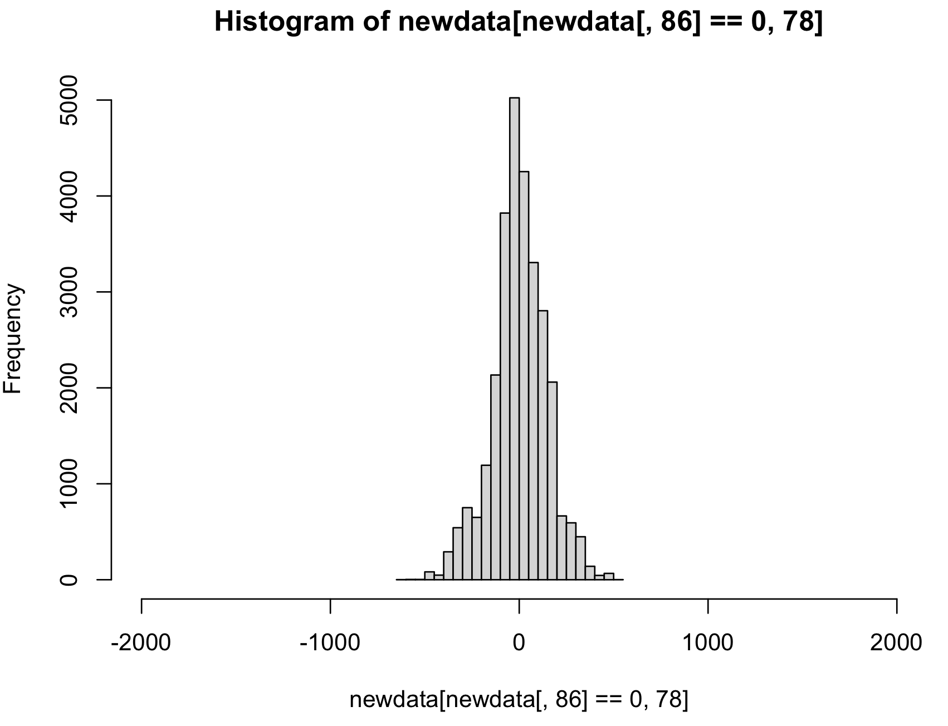
ボールのy方向速度
審判のy方向速度
r=0.2183173

Slide 6
まとめと考察
・ボールと審判の同じ座標における動きにはかなり高い相関が見られた。
・y座標のデータを見比べると、両端あたりの値が真逆のように見えるのに高い相関が見られた。これはサイド攻撃を仕掛けているからだと思われる。
・vx,vyについては見た目では相関が高いように見られるが、値としてはそこまで高い相関ではなかった。やはりボールは動き回っているが、審判はほとんど速度の変化はなかった。

